Slide 1
5
소스코드 기반 품질 측정 방법 개발
201624567 전민기
201724492 성민우
201524593 천동혁

Slide 2
목차
5
1
2
연구 소개
전체 구조도
Polyspace를 이용한 코드 분석
3
4
프로그램을 활용한 코드 점수 계산

Slide 3
연구 소개
5
C 소프트웨어의 소스코드를 기반으로 소프트웨어의 품질을 측정하는 도구를 개발하는 것을 목표
소프트웨어의 품질을 자동으로 측정하기 위해 코딩 표준을 분석하여 표준에 정의된 코딩 규칙과 소프트웨어 품질 속성 간의 관계를 분석
Polyspace 프로그램을 이용해 코딩 표준 위반 정보를 수집
수집된 위반 정보를 기반으로 자동으로 품질 속성을 측정

Slide 4
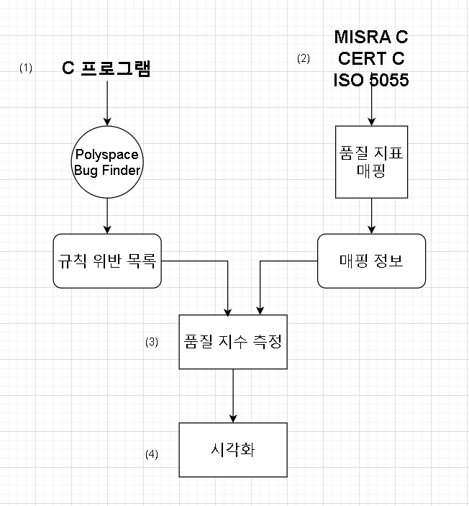
전체 구조도
5
Notes:
Polyspace 프로그램을 이용하여 C 소스코드의 정적 분석을 수행한다.
MISRA-C, CERT C, ISO 5055를 활용하여 품질 요구사항과 코딩규칙을 매핑한다.
위의 두 결과를 이용하여 품질 지수 측정 계산법을 개발한다.
점수를 시각화하기 위한 프로그램을 만든다.

Slide 5
5
Polyspace를 이용한 코드 분석

Slide 6
5
프로그램을 이용한 코드 점수 계산

